Slide 1
点燃
品牌私域运营中心
粉丝左手倒右手的实践玩法
部门：运营一部
姓名：谢颖
花名：冰霜
最专业的品牌私域运营服务商
帮你管理最有价值的用户资产

Slide 2
微信迁移
点燃
1.个微迁移企微（2018）
2.企微迁移企微（2021）

Slide 3
迁移方式
点燃
活动方式（如38节送券）
裂变方式（0元领）
直接送券
直接抽奖
随单送
红包
服务迁移
......
最好的数据是抽奖30%转化（个微转企微），其他类型活动10%以内（这些是2021年初的数据，当时企微刚兴起，用户陌生感较强转化也较好）

Slide 4
未来可7-新老主体迁移利益点、路径
点燃
利益点 | 29.9返20支付宝or免费抽奖 | 29.9返20支付宝or免费抽奖 | 29.9返29.9支付宝or免费抽奖 | 29.9返29.9支付宝or免费抽奖 | 9.9元直接拍or免费抽奖 | 9.9拍返9.9余额or免费抽奖 | 5.9拍返9.9余额or免费抽奖 | 9.9拍返19.9余额or免费抽奖 | 9.9拍返19.9余额 无抽奖 | 送20余额 | 纯抽奖
路径 | 抖音下单 | 小程序下单 | 抖音下单 | 小程序下单 | 小程序下单 | 小程序下单 | 小程序下单 | 小程序下单 | 小程序下单 | 小程序下单 | 小程序下单
利益点：吐司、小程序余额、抽奖
下单渠道：抖音、微信小程序
效果各不相同。。。

Slide 5
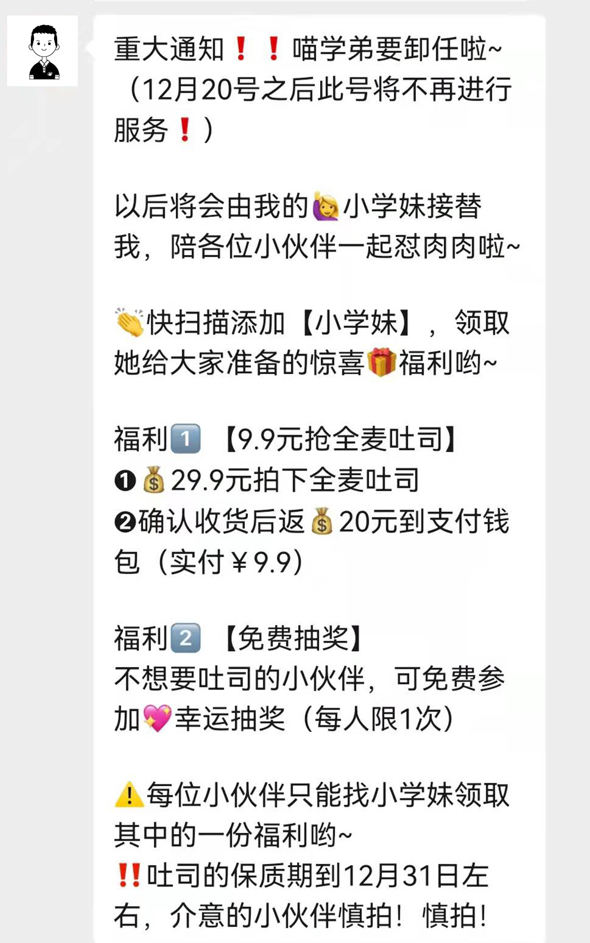
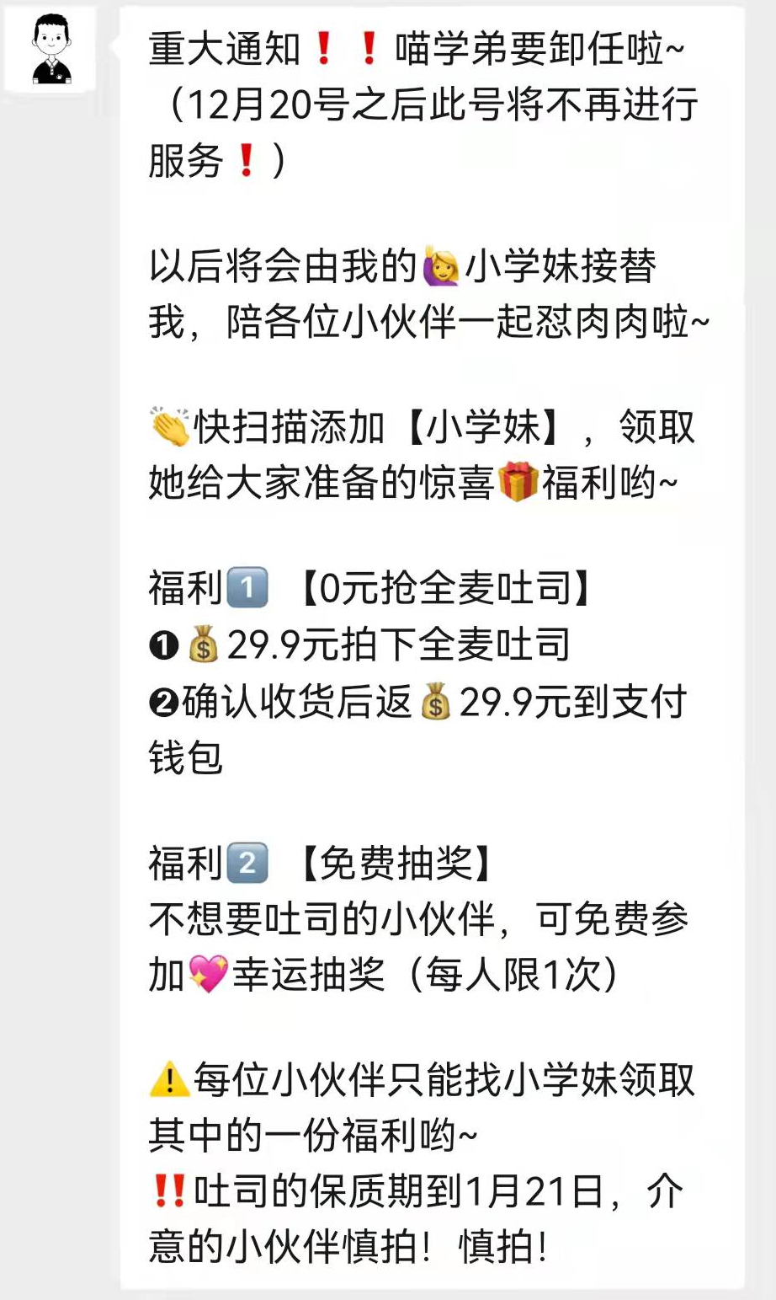
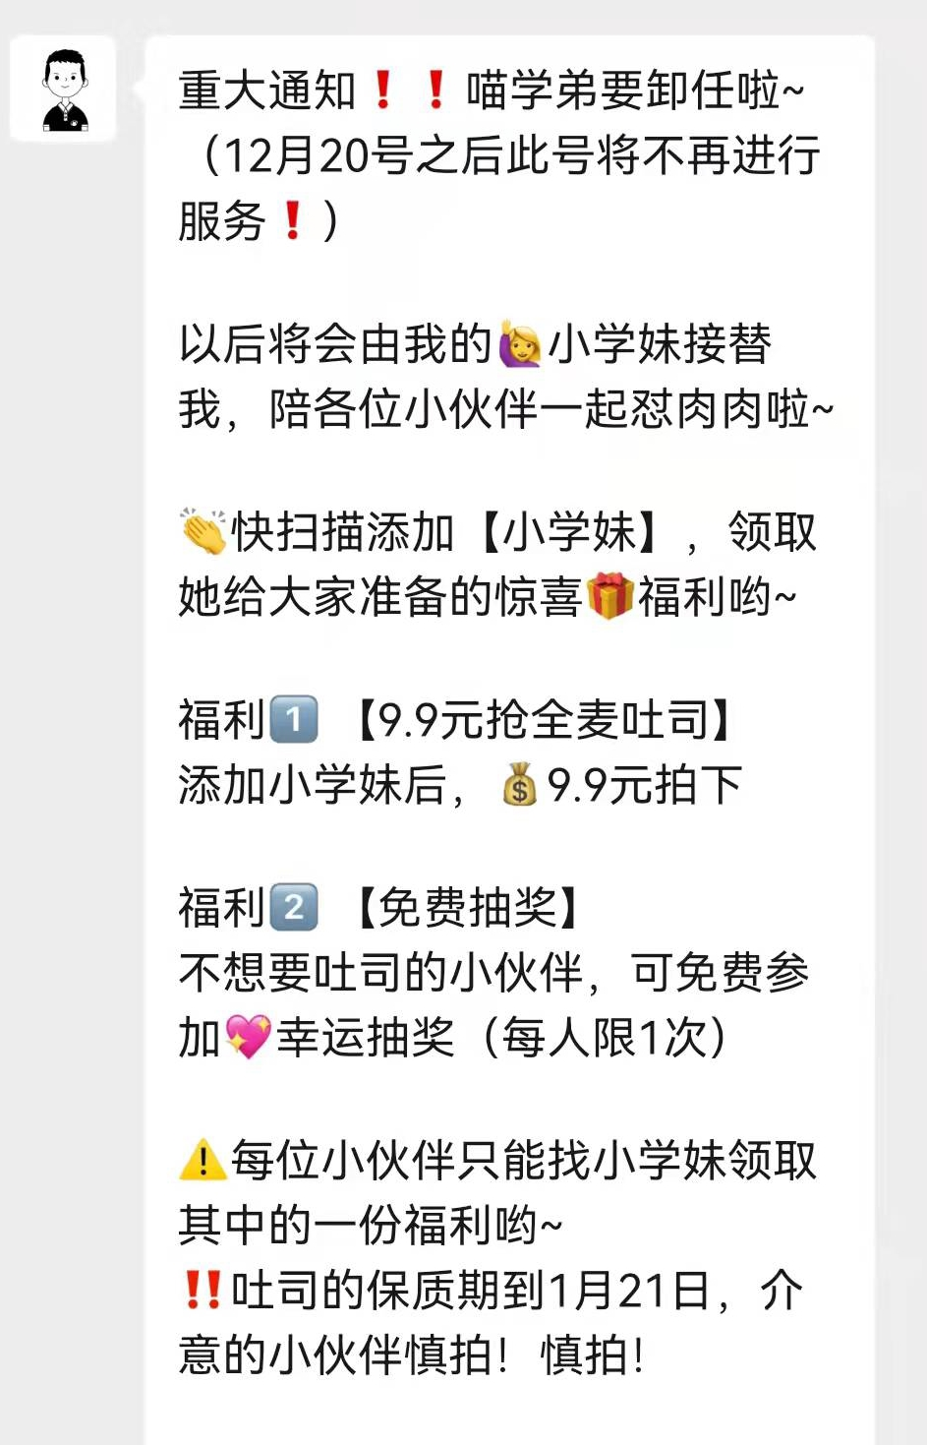
新老主体迁移点对点话术
点燃
A组抖音下单9.9元抢
B组抖音下单0元返
C组小程序9.9元

Slide 6
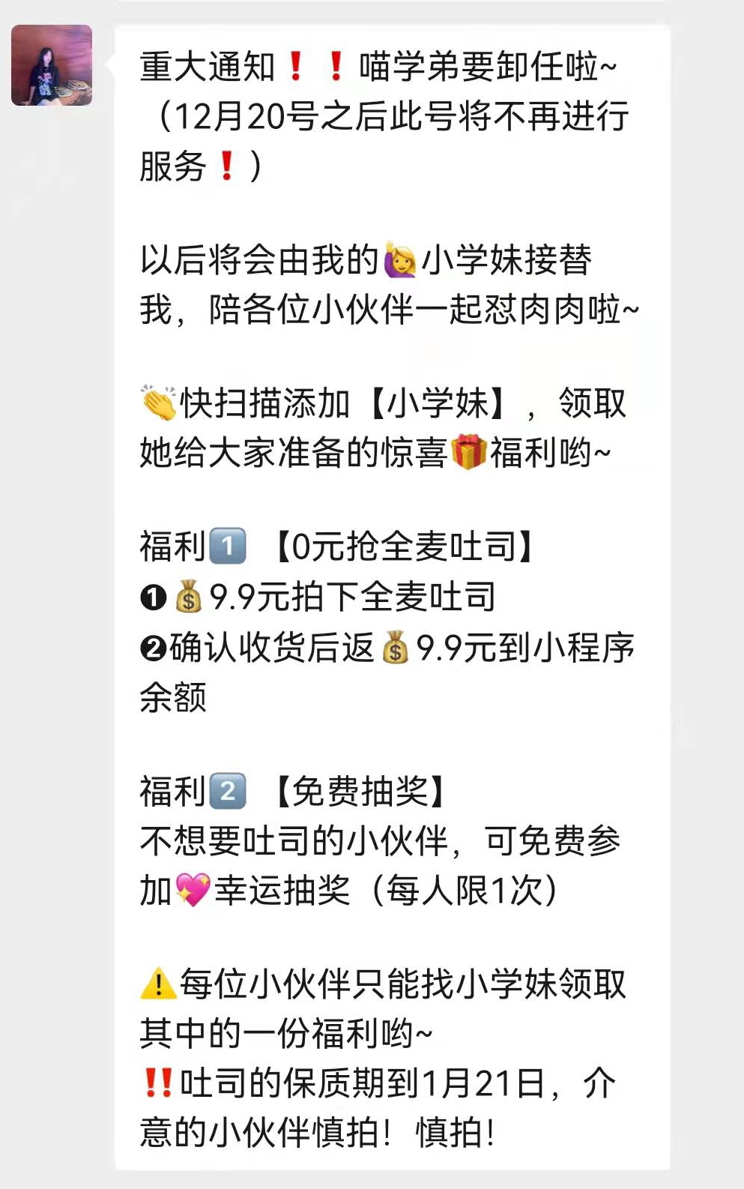
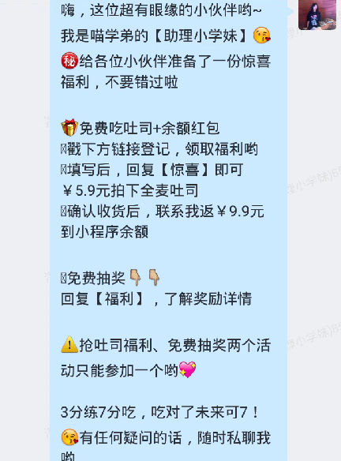
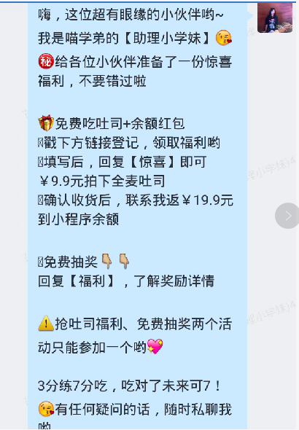
新老主体迁移点对点话术
点燃
E组小程序5.9返9.9
F组小程序9.9返19.9
D组小程序0元抢
C组 小程序9.9元抢
A组 抖音下单9.9元抢

Slide 7
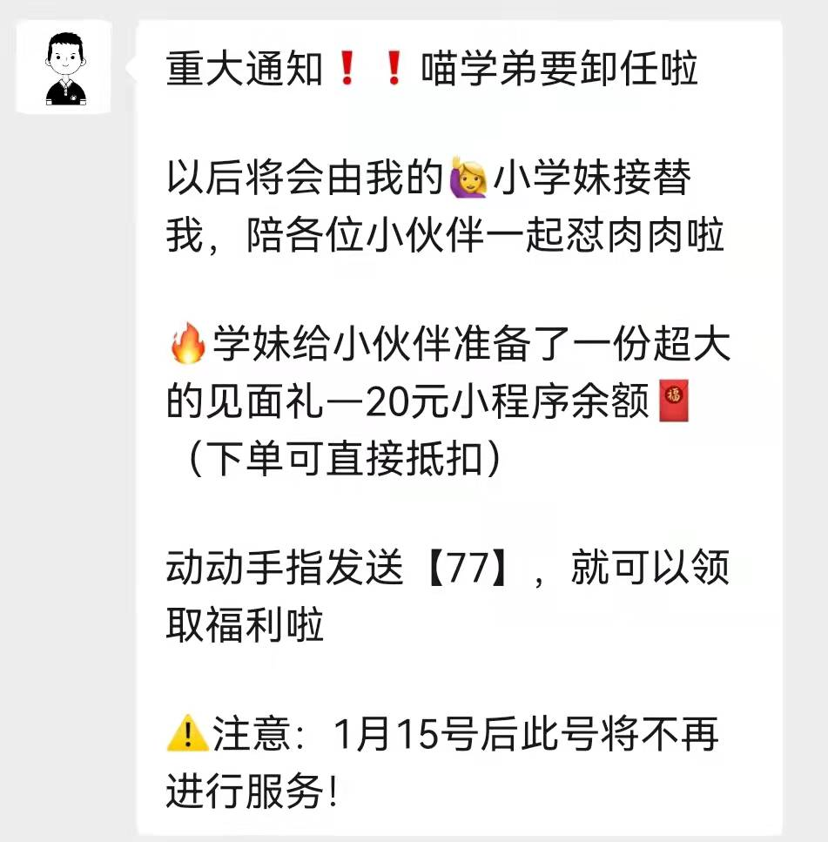
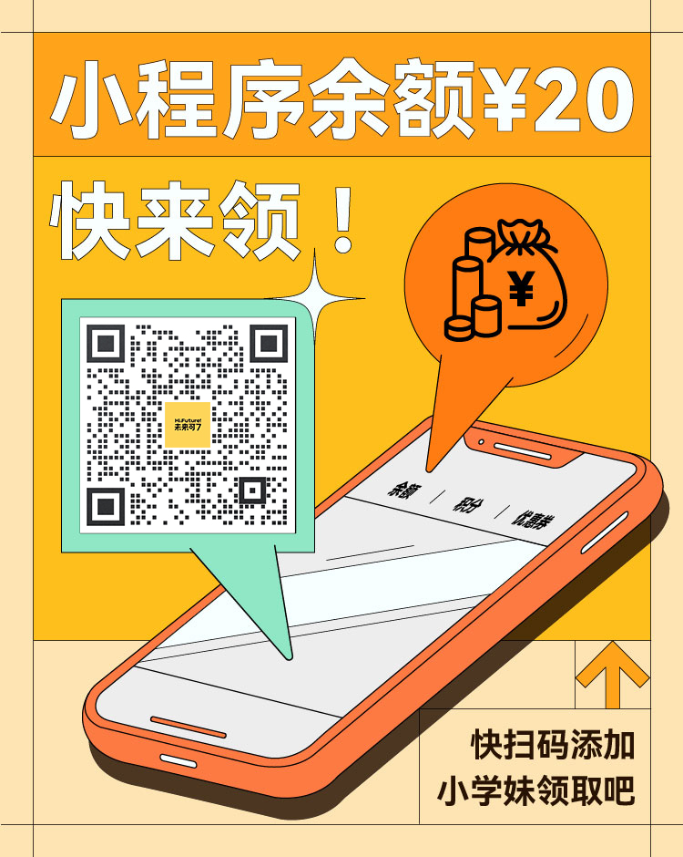
新老主体迁移点对点话术
点燃
G：返20元小程序余额
海报

Slide 8
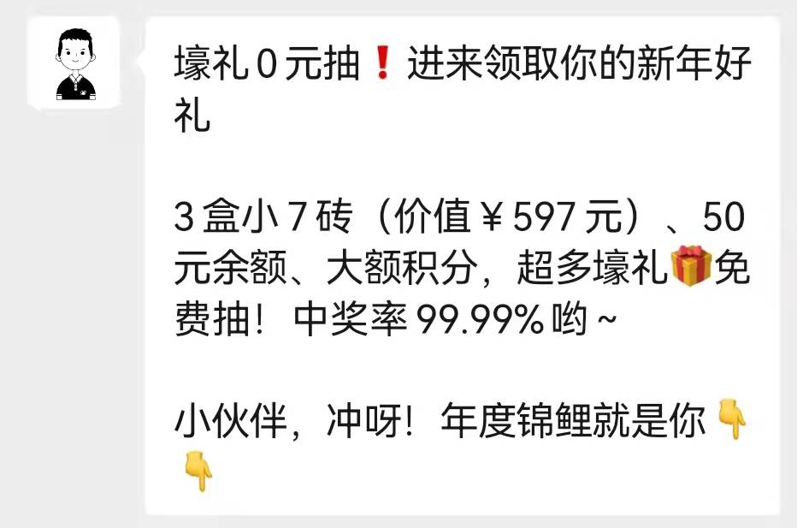
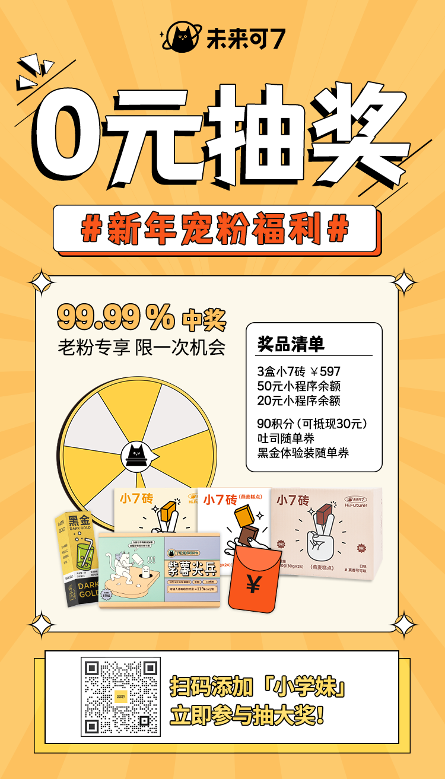
新老主体迁移点对点话术
点燃
H：纯抽奖版本
海报

Slide 9
新老主体迁移数据
点燃
活动名称/日期 | 数据类型 | 13号 | 14号 | 15号 | 17号 | 22号 | 23号 | 25号 | 26号 | 28号 | 30号
新老主体迁移数据 | 群发人群 | 11.1号当天人群（除重点标签） | 11.2号当天人群（除重点标签） | 11.3号当天人群（除重点标签） | 11.4号当天人群（除重点标签） | 11.5号当天人群（全部） | 11.6-11.7号当天人群（全部） | 11.8-11.11号当天人群（全部） | 11.12-11.18当天人群（全部） | 11.19-11.25当天人群（全部） | 8.1-10.31当天人群（全部未流失）
 | 群发人数 | 632 抖音9.9有抽奖 | 761 小程序9.9有抽奖 | 552 抖音0元有抽奖 | 517 小程序0元有抽奖 | 416 小程序5.9返9.9有抽奖 | 718 小程序9.9返19.9有抽奖 | 1914 小程序9.9返19.9无抽奖 | 2314 小程序9.9返19.9无抽奖 | 2021 小程序9.9返19.9无抽奖 | 19913 小程序9.9返19.9有抽奖
 | 引导添加人数 | 24 | 57 | 35 | 36 | 35 | 54 | 62 | 114 | 60 | 578
 | 填写表单人数 | 20 | 49 | 21 | 31 | 27 | 49 | 56 | 109 | 57 | 397
 | 领取吐司人数 | 4 | 25 | / | 24 | 18 | 28 | 42 | 107 | 50 | 257
 | 参与抽奖人数 | 12 | 12 | 10 | 25 | 5 | 14 | / | / | / | 134
 | 绑号率 | 83.33% | 85.96% | 60.00% | 82.86% | 77.14% | 90.74% | 90.32% | 95.61% | 95.00% | 68.69%
 | 转粉率 | 3.80% | 7.49% | 6.34% | 6.34% | 8.41% | 7.52% | 3.24% | 5.96% | 2.97% | 2.90%
测试不同渠道（抖音/小程序）的下单效果以及单个/多个利益点的转化效果

Slide 10
新老主体迁移数据
点燃
活动名称/日期 | 数据类型 | 28号 | 30号 | 31号 | 1号 | 2号 | 3号 | 4号 | 5号 | 6号 | 7号 | 8号 | 9号
新老主体迁移数据 | 群发人数 | 2021 （小程序9.9返19.9无抽奖） | 19913（小程序9.9返19.9） | / | / | / | 14130 （小程序吐司9.9返19.9，有抽奖） | 19618 （小程序吐司9.9返19.9，有抽奖） | 18114 （小程序吐司9.9返19.9，有抽奖） | 17851 （小程序送20余额，无抽奖） | 10943 （小程序送20余额，无抽奖） | / | /
 | 引导添加人数 | 60 | 578 | 251 | 8 | 15 | 328 | 378 | 286 | 51 | 196 | 11 | 9
 | 填写表单人数 | 57 | 397 | 172 | 16 | 18 | 171 | 251 | 233 | 50 | 264 | 14 | 11
 | 领取吐司人数 | 50 | 257 | 115 | 14 | 16 | 116 | 130 | / | / | / | / | /
 | 领取余额人数 |  |  |  | / | / | / | / | 180 | 49 | 142 | 6 | 8
 | 参与抽奖人数 | / | 134 | 45 | 8 | 5 | 86 | 80 | / | / | / | / | /
 | 绑号率 | 95.00% | 68.69% | 68.53% | 200% | 120% | 52.13% | 66.40% | 81.47% | 98.04% | 134.69% | / | /
 | 转粉率 | 2.97% | 2.90% | / | / | / | 2.32% | 1.93% | 1.58% | 0.29% | 1.79% | / | /
发现送余额效果不如送吐司，但已无临期产品可继续充当新老主体迁移福利。

Slide 11
本周新老主体迁移数据
点燃
 | 1月10日 | 1月11日 | 1月12日 | 1月13日 | 1月14日 | 1月15日 | 1月16日
群发人数 | / | 17025 | 21076 | 4554 | 16412 | 16570 | /
利益点 |  | 送20余额，无抽奖 | 送20余额，无抽奖 | 第二波-抽奖 | 抽奖 | 抽奖 | /
引导添加人数 | 10 | 363 | 394 | 91 | 280 | 286 | /
填写表单人数 | 10 | 298 | 324 | 89 | 267 | 276 | /
领取吐司人数 | / | / | / | / | / | / | /
领取余额人数 | 6 | 229 | 265 | / | / | / | /
参与抽奖人数 | / | / | / | 86 | 234 | 243 | /
绑号率 | / | 82.09% | 82.23% | 97.80% | 95.36% | 96.50% | /
转粉率 | / | 2.03% | 2.21% | 0.51% | 1.57% | 1.60% | /
13日开始进行全量第二批触达，1月13日数据降低原因：改变时间节点18:30发送，用户晚餐时间，响应率低
数据较为稳定的时间节点：下午15-17点发送
更换为抽奖利益点后，绑号率得到明显提升（均在95%以上）

Slide 12
本周新老主体迁移数据
点燃
活动名称/日期 | 数据类型 | 17号 | 20号
新老主体迁移数据 | 群发人数 | 13684 | 17769
 | 利益点 | 纯抽奖 | 纯抽奖
 | 引导添加人数 | 158 | 51
 | 填写表单人数 | 139 | 59
 | 领取吐司人数 | / | /
 | 领取余额人数 | / | /
 | 参与抽奖人数 | 127 | 42
 | 绑号率 | 87.97% | 115.69%
 | 转粉率 | 0.89% | 0.29%
最后2波的迁移人群都是2020年人群，相当久远，用户对品牌的忠诚度及参与热情已经大大降低，转粉率低

Slide 13
老主体留存粉丝情况
点燃
加粉时间 | 人数 | 占比
2020年6-12月 | 33500 | 29.12%
2021年1-6月 | 46284 | 40.23%
2021年7-12月 | 35245 | 30.64%
合计 | 115029
半年前（2021年7月前）人群共79784人，半年内人群35245占比30.64%，
70%的人群都比较久远，转化率较低。

Slide 14
新老主体迁移数据分析
点燃
12月新老主体合计触达：115000人（点对点+朋友圈），转粉3559人，迁移率3.09%
1月份总迁移粉丝2915人，迁移到新主体总人数4635，迁移率4.17%（4635/老主体111089），绑号率稳定在85%+，转粉率会随着人群添加时间越久远，效果越差，后续活动推送中穿插提醒进行迁移并添加到新主体参与活动

Slide 15
新老主体迁移数据分析
点燃
1.本次新老主体迁移粉丝以质为主，进行有门槛筛选迁移（送吐司但需要先付费后返余额）
2.在测试中发现简单路径（小程序下单）比跳转路径（抖音下单）效果更佳
3.迁移过程中进行绑号，后续导入订单后可实现订单自动打标，绑号率最高可均达到90%以上
4.转粉率上看，目前最高可达8%-9%（与其他项目持平），不过对于人群的有一定要求，需要近两个月购买人群效果最佳
5.加粉时间越久远，转粉率越低
6.多利益点（返余额+抽奖）转粉效果比单利益点（只返余额）效果更佳
7.点对点时间选择也是比较重要的因素，选择用户活跃度较高的时间转化效果更好

Slide 16
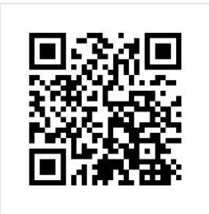
评分表
点燃

Slide 17
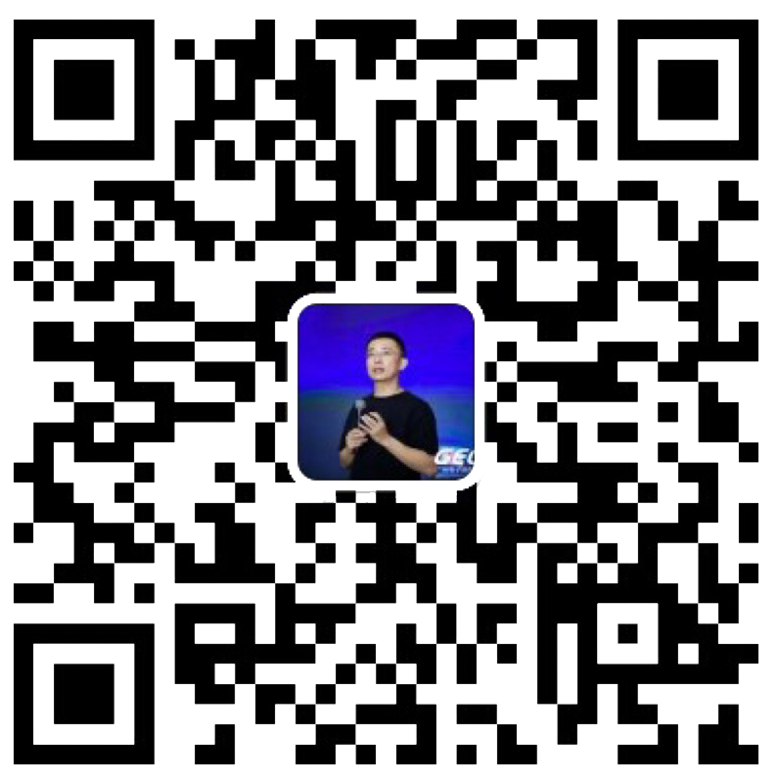
点燃
品牌私域运营中心
最专业的品牌私域运营服务商
帮你管理最有价值的用户资产
Wei Zi Jun
+86 139 0227 0098
WeChat
510970969@qq.com

